Slide 1

虛擬機研究
資工二
110710505
蔡宏庠

Slide 2
什麼是虛擬機?
虛擬機器（virtual machine）是電腦系統的仿真器，通過軟體類比具有完整硬體系統功能的、執行在一個完全隔離環境中的完整電腦系統，能提供物理電腦的功能。

Slide 3
為何虛擬化?
1.降低 IT 開銷。(減少資金支出和營運成本)
2.提高效率(將停機時間減至最短或完全排除)
3.提高靈活性提高 IT 生產力、效率、靈活性與回應能力
4.加快佈建應用程式和資源的速度。 5.業務續航力與災難復原能力。 6.簡化資料中心管理。

Slide 4
虛擬機特色
可在單一實體機上執行多個作業系統。
可在虛擬機之間分配系統資源。
可在硬體層級提供故障與安全性隔離。
可透過進階資源控制功能維持效能。
可將虛擬機的完整狀態儲存至檔案中。
移動和複製虛擬機時，就像移動和複製檔案一樣輕鬆。
可將任何虛擬機佈建或移轉至任何實體伺服器上。

Slide 5
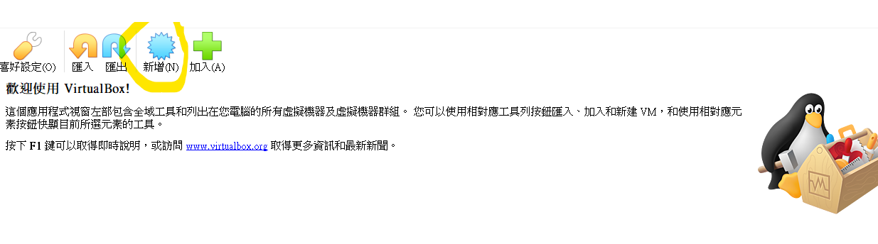
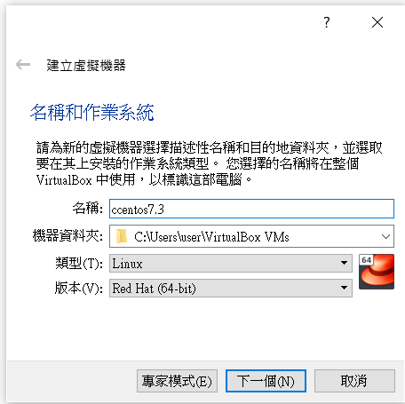
用VirtualBox實作centos7.3
按下新增後
接著就是建立虛擬化的硬體

Slide 6
何謂虛擬硬碟
虛擬硬碟是指用通過軟體技術，將記憶體進行分割，將一部分記憶體通過虛擬技術轉變為硬碟以較大幅度提升電腦數據讀取速度和保護硬碟。
1.VDI(磁碟映像)
2.VHD(虛擬硬碟)
3.VMDK(虛擬機器硬碟)

Slide 7
VDI(Virtual Disk image)
虛擬磁盤映像是Oracle VM VirtualBox使用的一種格式，可以將其作為硬體安裝在Mac，Windows和UNIX平台上，從而允許用戶在高速虛擬環境中運行針對所有類型的操作系統編寫的自己的程序。
優點:
1.安全性:數據以高級冗餘存儲，因此即使設備被盜，用戶也不必擔心數據丟失。
2.降低成本:通過從雲提供商訪問VDI服務，用戶可以輕鬆消除硬件成本。此外，您可以從任何設備訪問桌面。
缺點:
1.除非使用VirtualBox，否則您將無法使用它向桌面客戶端推出映像。
2.儲存效能問題。

Slide 8
VHD(Virtual Hard Disk)
VHD（虛擬硬盤）是代表虛擬硬盤驅動器（HDD）的文件格式。
功能:
1.它使您可以駐留在單台計算機上的多個操作系統上。
2.一種便宜的方法，可以在一個HDD中使用多個OS而無需任何其他分區。
3.直接從主機服務器修改虛擬機。
優點:
1.支持多個帳戶 2.輕鬆的恢復和備份過程 3.有效的資源利用
缺點:
1.該VHD文件的存儲限制為2TB，默認情況下為2028GB。
2. 512字節的一部分在內部被VHD阻止。
3.當VHD關閉時，不允許調整內存大小

Slide 9
VMDK(Virtual Machine Disk)
VMDK（即虛擬機桌面）也是虛擬機（例如VMware Workstation和Virtual Box）使用的一種虛擬硬碟驅動器。
功能:
1. VMDK文件格式可以輕鬆克隆計算機的物理硬盤。
2.由於其複制提供了異地VM系統，因此可以保護SAN存儲中的RAID。
優點:
1.VMDK受快照和CDP（即連續數據保護）的高度保護。
2.這些文件可以使用實時遷移輕鬆遷移或移動到服務器。
3.可以藉助VMDK文件重新創建並重新啟動受影響的VM。
缺點:
1.VMDK受快照和CDP（即連續數據保護）的高度保護。
2.這些文件可以使用實時遷移輕鬆遷移或移動到服務器。
3.可以藉助VMDK文件重新創建並重新啟動受影響的VM。

Slide 10
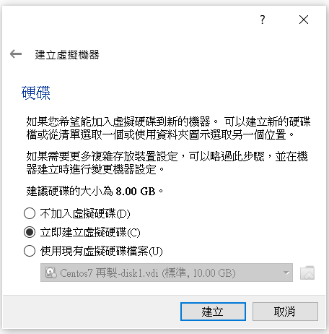
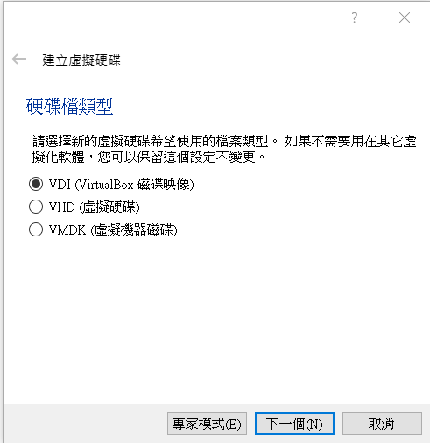
以下是我的實作

Slide 11
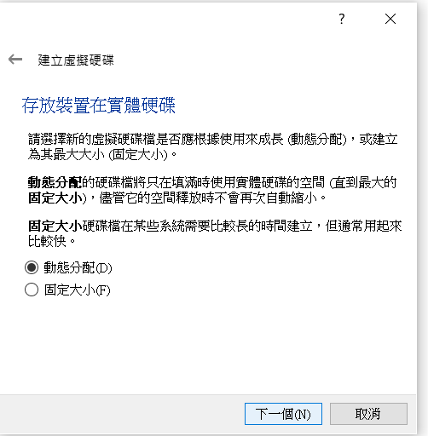
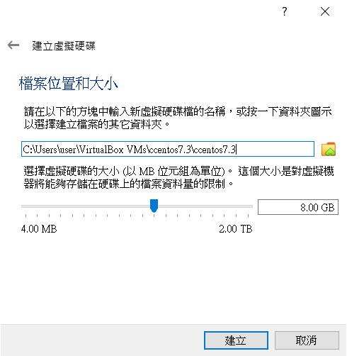
動態分配:給定範圍，自己分配大小 固定大小:固定範圍，不論大小全拿

Slide 12
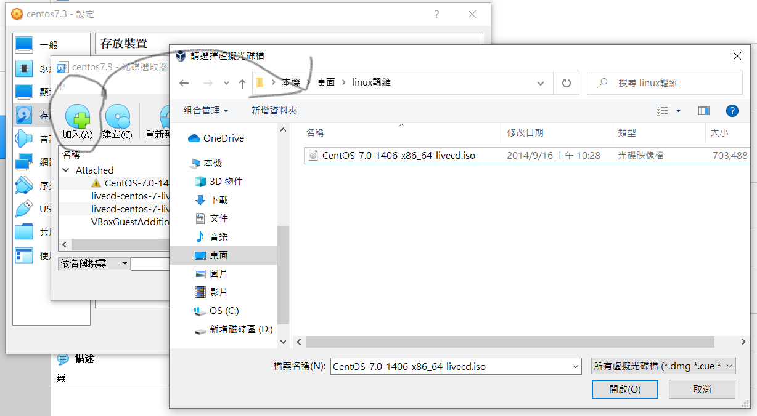
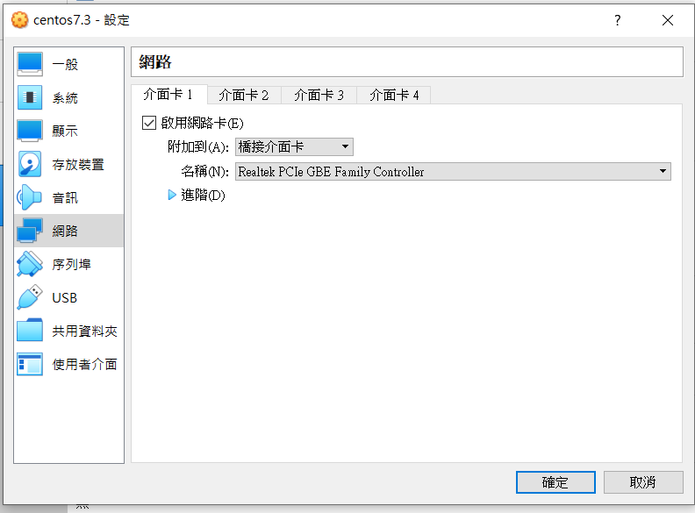
將下載好的CentOs7的CD加進去

Slide 13
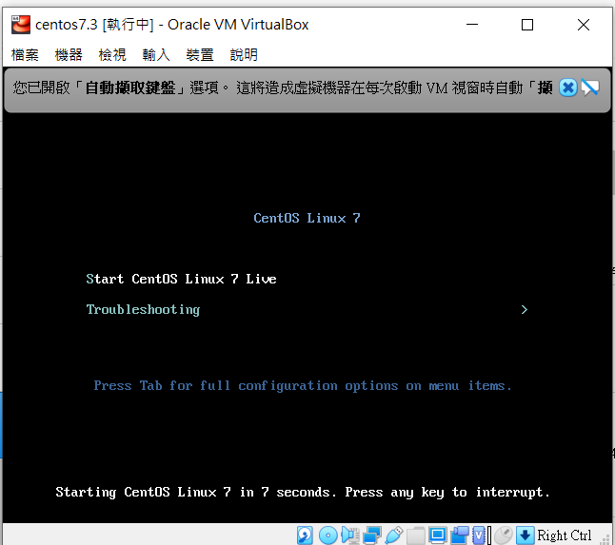
最後開啟 就到了開機畫面啦!

Slide 14
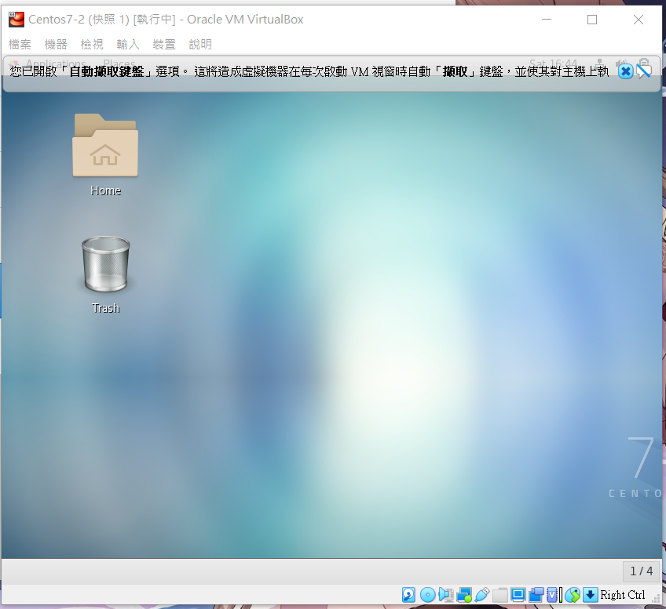
最後在進去調整一些設定~~
結束啦!

